Slide 1





El Municipio, gestor de la seguridad vial: salvando vidas en las vialidades.
México.

Slide 2













Consejo Nacional para la
Prevención de Accidentes
32 COEPRAS
(Consejos Estatales para la Prevención de Accidentes)

Slide 3


Los accidentes de tránsito
en otros países y en México

Slide 4
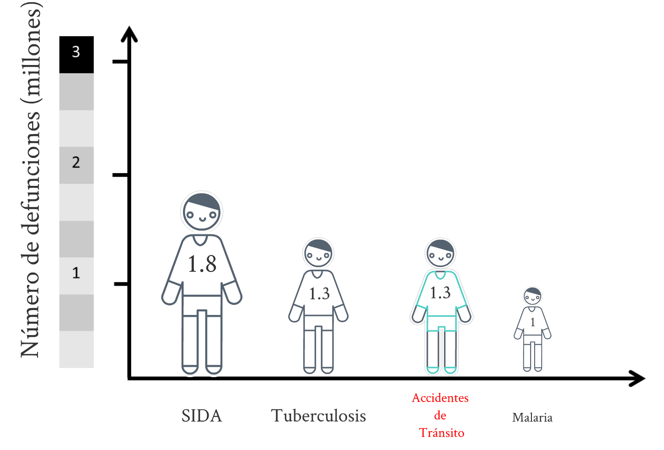


Mortalidad Mundial
Los accidentes de tránsito generaran cada año, casi 1.3 millones de defunciones y más de 50 millones de lesionados
FUENTE: Decade of Action for Road Safety 2011-2020 (www.decadeofaction.org)
4

Slide 5

Mortalidad mundial
  62% de las muertes ocurren en 10 países.
  México 13º lugar mundial.
  142,252 muertos en América Latina.
  5 millones de lesionados.
  Inversión en SV mínima
5

Slide 6
Mortalidad en Mesoamérica, 2009
Cada año, 30 mil personas fallecen en Mesomérica por accidentes de tránsito.
Los accidentes de tránsito

Slide 7
Mortalidad en Mesoamérica, 2009
Tasas reportadas por 100 mil habitantes. Fuente. Informe sobre el estado de la seguridad vial en la Región de las Américas. OPS, 2009

Slide 8
En México
Cada día …mueren alrededor de 50 personas.
Cada día …son hospitalizadas alrededor de 2,054 personas.
Cada día …resultan con discapacidad alrededor de 100 personas.
Cada año …mueren alrededor de 16,000 personas.
Población mayormente afectada 5 a 35 años

Slide 9
Esfuerzos internacionales y nacionales

Slide 10
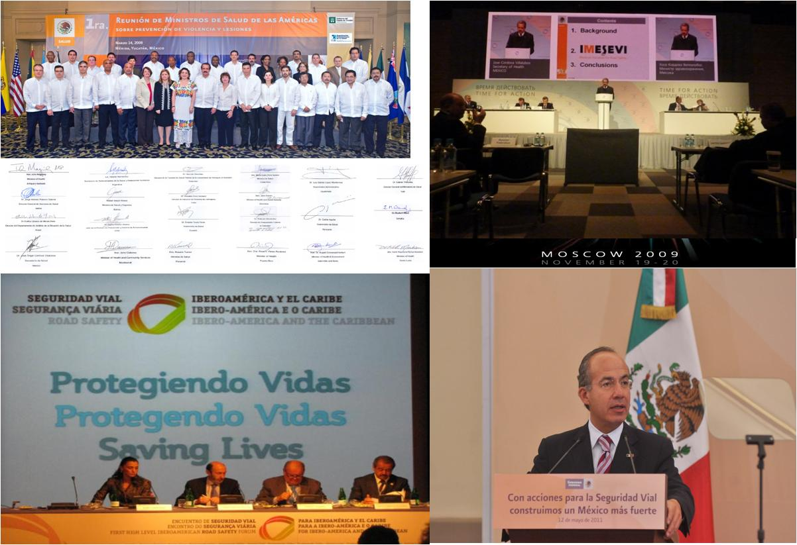
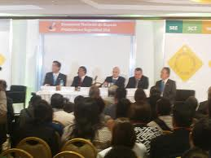
REFERENCIAS IMPORTANTES
Reunión de ministros de salud de las Américas (Mérida, 2008)
Encuentro Iberoamericano de SV (España, 2009)
Propuesta de México IMESEVI (Moscú, 2009)
Lanzamiento del Decenio de Acción (México, 2011)
  Segundo Encuentro Iberoamericano y del Caribe para la Seguridad Vial (Cd. de México, Mayo, 2011).

Slide 11

Conferencia ministerial, Moscú
Adoptar la Declaración de Moscú.
Discusión y aprobación de la Resolución #62/244 de la 62a sesión de la Asamblea General de las Naciones Unidas.

Slide 12

Decenio de acción por la seguridad vial
La Asamblea General de las Naciones Unidas emitió la resolución 64/255 y formuló el Plan Mundial para el Decenio de Acción para
la Seguridad Vial 2011-2020.
Propósito: estabilizar y disminuir el número de heridos y víctimas mortales por percances viales en diez años.

Slide 13
Operación del Programa

Slide 14


Slide 15
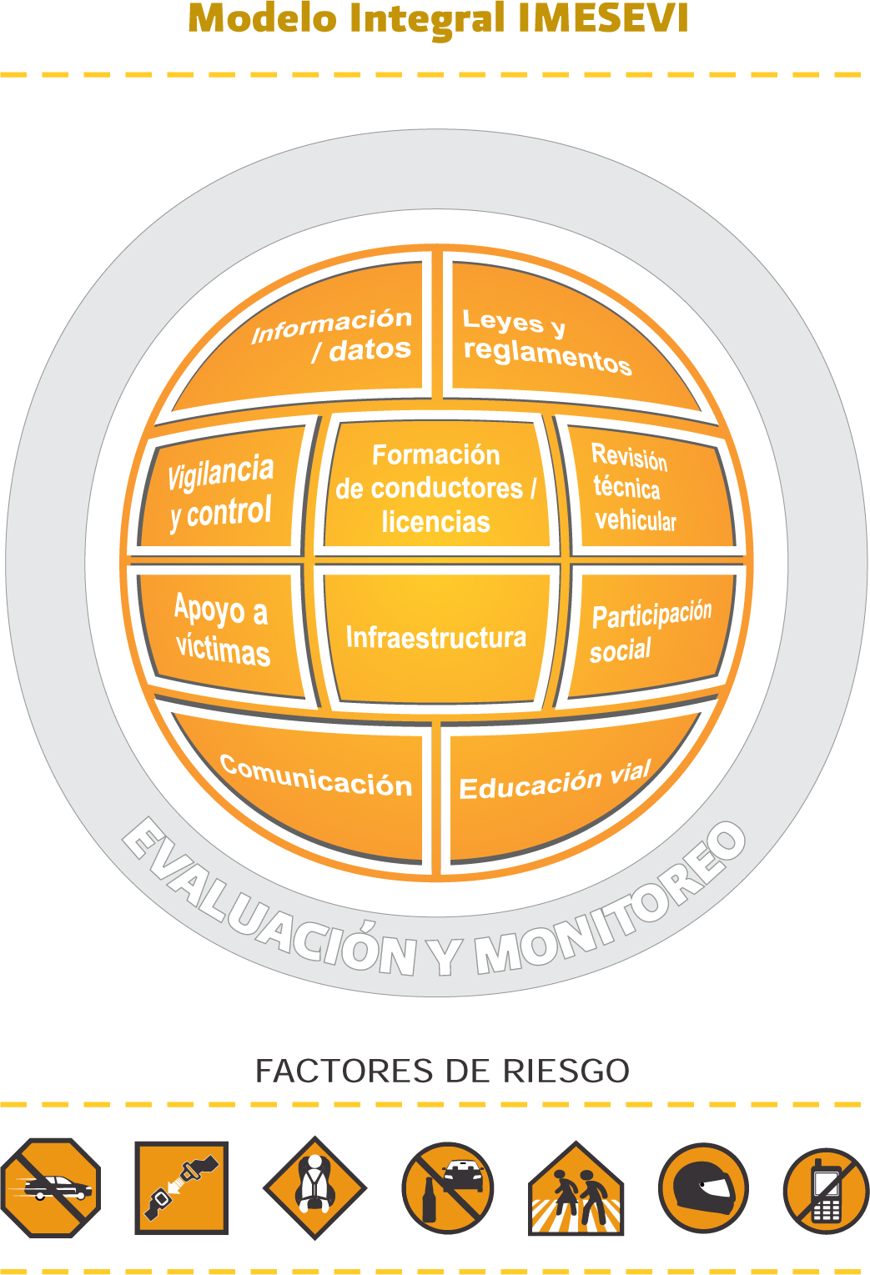
MODELO OPERATIVO
Iniciativa Mexicana de Seguridad Vial (IMESEVI).
Enfoque de salud pública
Basado en evidencia científica
Abordaje multisectorial

Slide 16

Estrategia Nacional de Seguridad Vial 2011-2020
Cinco pilares para la acción
1
2
3
4
5
Coadyuvar en el fortalecimiento de la capacidad de gestión de la seguridad vial
Participar en la revisión de la modernización de la infraestructura vial y de transporte más segura
Fomentar el uso de vehículos más seguros
Mejorar el comportamiento de los usuarios de las vialidades incidiendo en los factores de riesgo que propician la ocurrencia de accidentes de tránsito
Fortalecer la atención del trauma y de los padecimientos agudos mediante la mejora de los servicios de atención médica pre-hospitalaria y hospitalaria
FUENTE: ACUERDO por el que se da a conocer la Estrategia Nacional de Seguridad Vial 2011-2020, publicada en el Diario Oficial de la Federación el 6 de junio de 2011.

Slide 17
Abogacía
  Estrategia Nacional de Seguridad Vial 2011-2020. (DOF 6 de junio 2011)
Punto de acuerdo del Senado de la República para declarar la década 2011-2020 como el “Decenio de Acción para la Seguridad Vial”. (Comisión de Salud, Segundo Periodo Ordinario. Abril, 2011).
Declaratoria de la Conferencia Nacional de Gobernadores (CONAGO): Sumándonos a la Estrategia Nacional de Seguridad Vial 2011-2020. (XLI Conferencia de Gobernadores. Monterrey, Nuevo León; Mayo, 2011).
Acuerdo 0.2 Ord.-2011 del Consejo Nacional para la Prevención de Accidentes: las instituciones se comprometen a establecer medidas para prevenir accidentes de tránsito entre su personal.

Slide 18
Abogacía
  Declaración de México para la Seguridad Vial. La ruta para salvar vidas en Iberoamérica y el Caribe. (Segundo Encuentro Iberoamericano y del Caribe para la Seguridad Vial. Cd. de México, Mayo, 2011).
Declaración de Mérida, de la XIII Cumbre de Jefes de Estado y de Gobierno del Mecanismo de Diálogo y Concertación de Tuxtla: “Instruir a los Ministros de Transportes y de Salud de Mesoamérica a elaborar un Programa Mesoamericano de Seguridad Vial en 2012”.
El Sector Privado se suma a la Alianza México, con más de 35
empresas líderes del país de todos los sectores.

Slide 19
Los accidentes viales en México, 2010
94% de los accidentes ocurren en zonas urbanas
(6% en carreteras)
61% de los muertos in situ ocurren en carreteras
(39% en zonas urbanas)
36% usuarios vulnerables (peatones, ciclistas, motociclistas).
Fuente. Accidentes de tránsito en zonas urbanas y suburbanas. INEGI, 2009.
Policía Federal Preventiva, 2009.

Slide 20
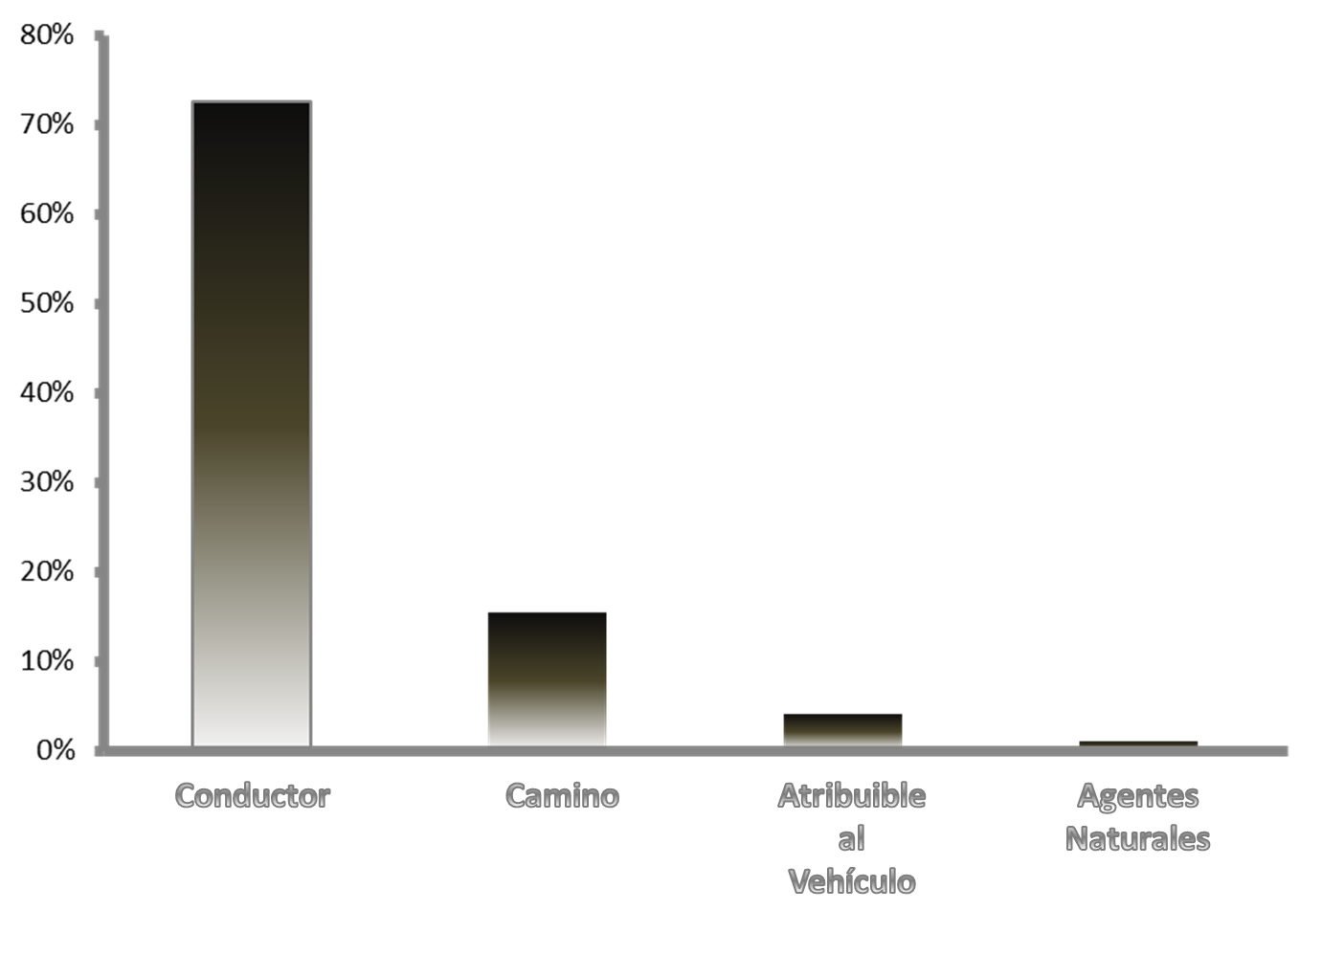

Causas que Originan los Accidentes
72.5 %
Se observa que el Conductor es la principal causa de siniestros en carretera.
15.4 %
4.1 %
8 %

Slide 21
Algunas intervenciones

Slide 22
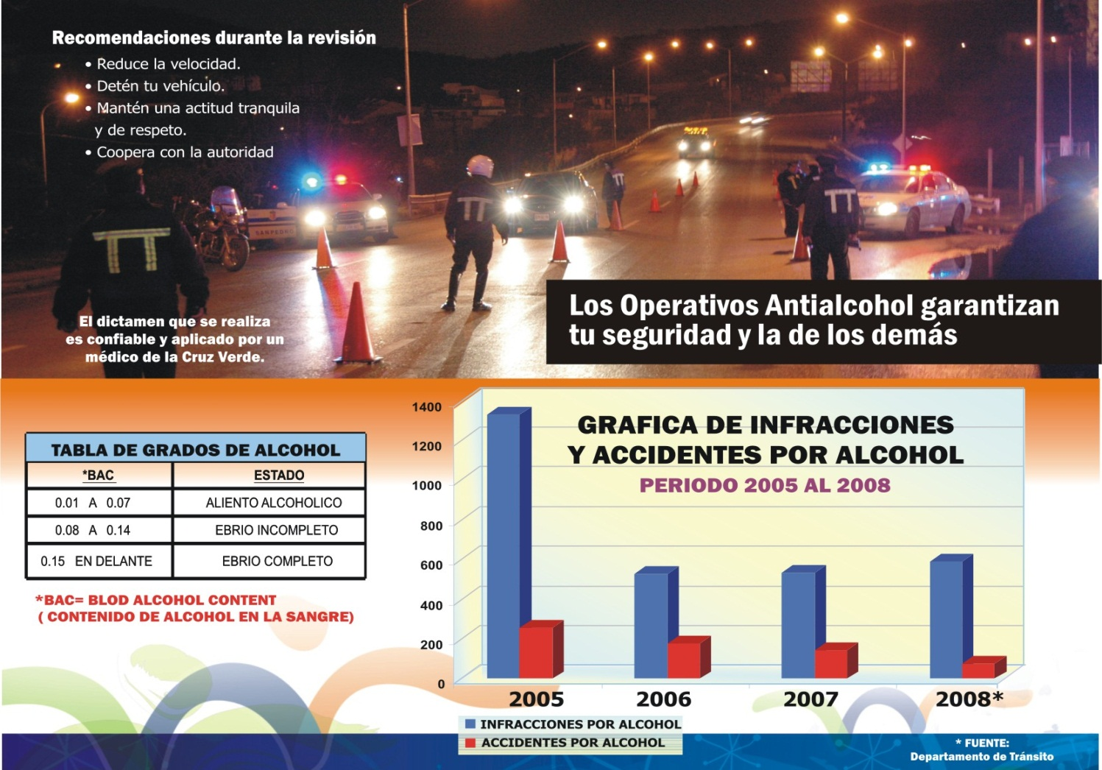
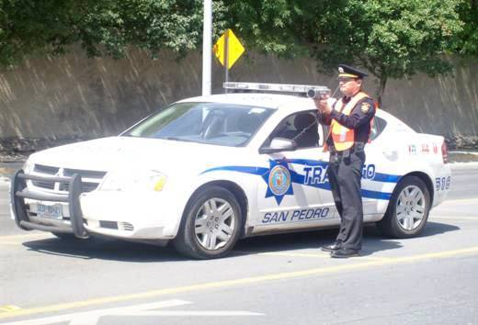
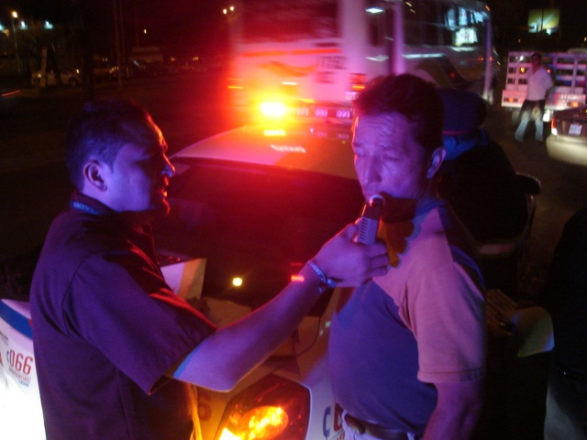
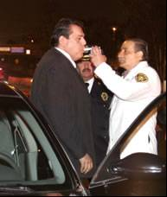
Vigilancia policial y Aplicación del alcoholímetro

Slide 23
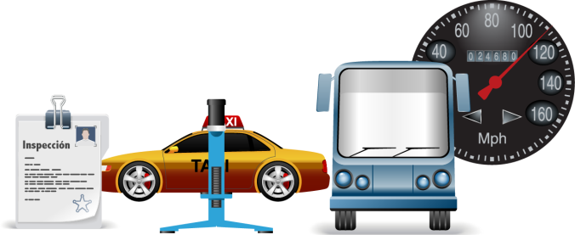
Algunas intervenciones
Inspección vehicular sobre puntos de seguridad de las unidades de transporte público de pasajeros y carga
Vehículos de transporte público y de pasajeros con limitadores de velocidad
Capacitación a conductores de trasporte público,
Capacitación a conductores de empresas.
Capacitación a servidores públicos.

Slide 24
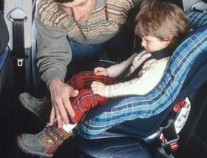
Algunas conductas personales
Respetar la velocidad señalada
Respetar los señalamientos viales
Usar el cinturón de seguridad (todos los ocupantes)
Utilizar el casco al movilizarse en motocicleta o bicicleta
Utilizar sistemas de retención infantil
Respetar al peatón
Evitar uso de distractores al conducir

Slide 25
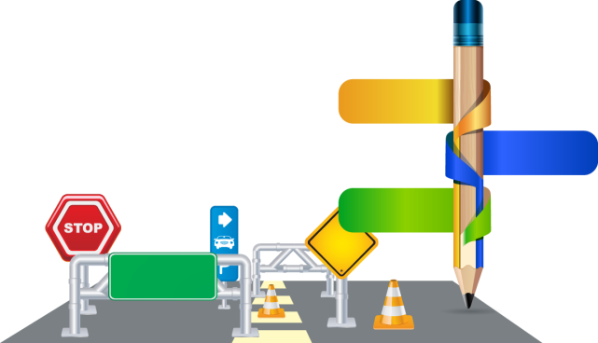
Algunas intervenciones
Mejorar el señalamiento horizontal y vertical (pintar, mantener y remover)
Colocar reductores de velocidad
Carpetas asfáltica en buenas condiciones (Repavimentar lo necesario)
Colocar Infraestructura para usuarios vulnerables
Reordenamiento del comercio informal
Implementar sistema multa-Radar
25

Slide 26

Gráfica 1.Mortalidad por accidentes de tránsito en México. (2000-2011)
IMESEVI
2008/2011
-0.9
26
Fuente: Elaboración propia con datos de INEGI (2000-2011)

Slide 27

Gráfica 2. Mortalidad por accidentes de tránsito en jóvenes entre 15 a 29 años México. (2000-2011)
IMESEVI
2008/2011
0.3
Fuente: Elaboración propia con datos de INEGI (2000-2011)
27

Slide 28
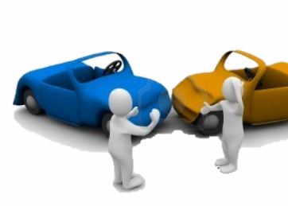
Gráfica 3. Accidente de tránsito. (2000-2011)
IMESEVI
2008/2011
-17.6
Fuente: Elaboración propia con datos de INEGI (2000-2011)
28

Slide 29

Gráfica 4. Heridos por accidentes de tránsito en México. (2000-2011)
IMESEVI
2008/2011
-11.2
Fuente: Elaboración propia con datos de INEGI (2000-2011)
29

Slide 30

Gráfica 5. Mortalidad por Accidentes de Tránsito en menores de 15 años. (2000-2011)
IMESEVI
2008/2011
-20.3
Fuente: Elaboración propia con datos de INEGI (2000-2011)
30

Slide 31
Grupo emergente
  78.6% más muertos en motocicleta que en 2006.
  1.7% mas atropellamientos que en 2010.
  7,500 accidentes en bicicleta cada año.

Slide 32
La Seguridad Vial en el Plan Nacional de Desarrollo

Slide 33
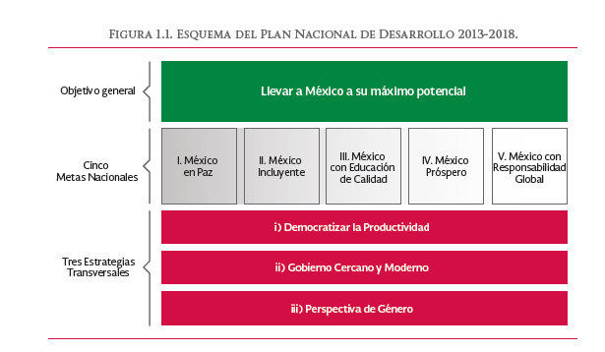

Slide 34
Las cinco metas nacionales
1. Un México en Paz
Estrategia 1.3.1. Aplicar, evaluar y dar seguimiento al Programa Nacional para la Prevención Social de la Violencia y la Delincuencia.
Estrategia 1.5.2. Hacer frente a la violencia contra los niños, niñas y adolescentes en todas sus formas, sobre la base de una coordinación eficiente que asegure la participación de todos los sectores responsables de su prevención, atención, monitoreo y evaluación

Slide 35
Las cinco metas nacionales
2. Un México Incluyente
Estrategia 2.3.2. Hacer de las acciones de protección, promoción y prevención un eje prioritario para el mejoramiento de la salud.
Estrategia 2.5.1. Transitar hacia un Modelo de Desarrollo Urbano Sustentable e Inteligente que procure vivienda digna para los mexicanos.
• Fomentar una movilidad urbana sustentable con apoyo de proyectos de transporte público y masivo, y que promueva el uso de transporte no motorizado.

Slide 36
Las cinco metas nacionales
3. Un México con Educación de Calidad
Estrategia 3.1.3. Garantizar que los planes y programas de estudio sean pertinentes y contribuyan a que los estudiantes puedan avanzar exitosamente en su trayectoria educativa, al tiempo que desarrollen aprendizajes
• Definir estándares curriculares que describan con claridad lo que deben aprender los alumnos del Sistema Educativo, y que tomen en cuenta las diversas realidades del entorno escolar…

Slide 37
Las cinco metas nacionales
4. México Próspero
Estrategia 4.9.1. Modernizar, ampliar y conservar la infraestructura de los diferentes modos de transporte, así como mejorar su conectividad bajo criterios estratégicos y de eficiencia.
Garantizar una mayor seguridad en las vías de comunicación, a través de mejores condiciones físicas de la red y sistemas inteligentes de transporte.
Mejorar la movilidad de las ciudades mediante sistemas de transporte urbano masivo, congruentes con el desarrollo urbano sustentable, aprovechando las tecnologías para optimizar el desplazamiento de las personas.
Fomentar el uso del transporte público masivo mediante medidas complementarias de transporte peatonal, de utilización de bicicletas y racionalización del uso del automóvil.

Slide 38
Las cinco metas nacionales
iv México Próspero
Infraestructura de transporte y logística
…contar con una infraestructura que facilite el flujo de productos, servicios y el tránsito de personas de una manera ágil, eficiente y a un bajo costo.
La red carretera del país suma 374,262 km.
De ellos, 49,169 km conforman la red federal (8,459 km autopistas de cuota y 40,710 km constituyen la red federal libre de peaje).
Las redes troncal e intertroncal de 24,308 km, conectan el 70% de las poblaciones del país.
Dentro de los principales retos que enfrenta el sector transporte se encuentra el de elevar la seguridad vial…

Slide 39
Las cinco metas nacionales
5. Un México con Responsabilidad Global
Reafirmando nuestro compromiso con el libre comercio, la movilidad de capitales, la integración productiva, la movilidad segura de las personas…
Estrategia 5.1.2. Consolidar la posición de México como un actor regional relevante, mediante la profundización de los procesos de integración en marcha y la ampliación del diálogo y la cooperación con los países de América Latina y el Caribe.
Estrategia 5.1.6. Consolidar el papel de México como un actor responsable, activo y comprometido en el ámbito multilateral, impulsando de manera prioritaria temas estratégicos de beneficio global y compatibles con el interés nacional.

Slide 40
Proyecto Mesoamérica
Sistema Mesoamericano de Salud Pública (SMSP)
El Proyecto Mesoamérica cuenta con un componente de Desarrollo Humano y un apartado de desarrollo sustentable, en éste, se incorpora el área de salud a través del Sistema Mesoamericano de Salud Pública.
En el marco de la II Reunión del Consejo de Ministros del SMSP, celebrada el 20 de junio de 2012 en Tela, Honduras, México ha propuesto a los países de la región trabajar en cuatro temas específicos: dengue, seguridad vial, tabaquismo y enfermedades crónicas no transmisibles.

Slide 41
Algunas conclusiones generales
Las lesiones de tránsito son un problema de salud pública
Se requiere participación de diversos sectores y actores, en el ámbito nacional, estatal y municipal.
La Estrategia Nacional de Seguridad Vial 2011-2020 y la IMESEVI: son básicos para un Programa multisectorial de seguridad vial.
Se requiere la actualización de la normativa (requisitos para emisión de licencia de conducir, reglamento para ciclistas, siete factores de riesgo)
41

Slide 42
Gobierno Estatal
Gobierno Municipal
Gobierno Federal
Organizaciones sociales
Organismos internacionales
Empresas
Universidades Públicas y Privadas

Slide 43
Lic. Alfredo Ávila Juárez
Secretaría de Salud
Secretariado Técnico del Consejo Nacional
para la Prevención de Accidentes
alfredo.avila@salud.gob.mx
avilaja13@hotmail.com.mx

